Slide 1
뒷 표지 책 소개 문구(안)
Python 라이브러리 활용
금융 데이터 수집
NumPy : 고성능 다차원 배열 계산
Pandas : 시계열 데이터 처리
Matplotlib : 데이터 시각화 및 캔들 차트 그리기
Slack API : 스마트 폰으로 메시지 보내기
Requests : HTTP 요청하기
pandas : Excel, HTML, SQL로부터 데이터 읽기
Yahoo Finance API로 주식 데이터 구하기
Beautiful Soup : 웹 스크래핑
수익률 분석 구현
시장 지표(Market Indicator)의 구현
연평균 성장률 (Compound Annual Growth Rates)
샤프 지수 (Sharpe Ratio)
최대 손실 (Maximum Drawdown)
선형 회귀 분석 (Linear Regression Analysis)
현금 흐름 지표 (Money Flow Index)
일중 강도 (Intraday Intensity)
SMA, EMA, MACD, MACD Histogram
스토캐스틱 (Stochastic)
매매 전략(Trading Strategy)의 구현
증권 분석 시스템 구축
현대 포트폴리오 이론 (Modern Portfolio Theory)
볼린저 밴드를 활용한 매매 전략
알렉산더 엘더의 삼중창 매매 (Triple Screen Trading)
게리 안토니치의 듀얼 모멘텀 (Dual Momentum)
MariaDB를 활용한 나만의 시세 조회 API 만들기
Django : 주식 잔고 웹 서비스
Backtrader : 백 테스팅을 통한 매매 전략 검증
TensorFlow : 딥 러닝 RNN을 활용한 주가 예측

Slide 2
1
2
1
2
10
100
10
200
10
100
3
4
3
4
10
100
30
400
$A × B=\left(\begin{matrix}a_{11} & a_{12} \\ a_{21} & a_{22}\end{matrix}\right)×\left(\begin{matrix}b_{11} \\ b_{21}\end{matrix}\right) \text{= }\left(\begin{matrix}a_{11}b_{11}+a_{12}b_{21} \\ a_{21}b_{11}+a_{22}b_{21}\end{matrix}\right)= \left(\begin{matrix}1 & 2 \\ 3 & 4\end{matrix}\right)×\left(\begin{matrix}10 \\ 100\end{matrix}\right)$ = $\left(\begin{matrix}210 \\ 430\end{matrix}\right)$

Slide 3









행렬 A
행렬 B
행렬 C
$$B_{1j}$$
$$×$$
$$=$$
m
m
$$A_{i1}$$
$$A_{i2}$$
$$A_{i3}$$
k
$$B_{2j}$$
$$C_{ij}$$
$$B_{3j}$$
k
n
n

Slide 4
High (고가)
High (고가)
Close (종가)
Open (시가)
Open (시가)
Low (저가)
Low (저가)
High (고가)
High (고가)
Open (시가)
Open (시가)
Close (종가)
장 시작
장 마감
Low (저가)

Slide 5
High (고가)
High (고가)
Close (종가)
Open (시가)
Close (종가)
Open (시가)
Open (시가)
Close (종가)
Open (시가)
Close (종가)
Low (저가)
Low (저가)
상승 (Bullish)
하락 (Bearish)
양봉 (Bullish)
음봉 (Bearish)
OHLC 차트
캔들 차트

Slide 6
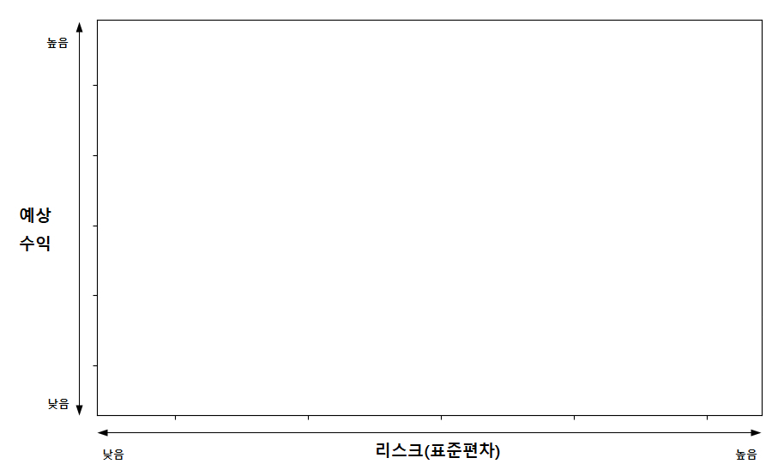
효율적 투자선
이 점들은 효율적 투자선 위에 위치한 포트폴리오보다 열세인 포트폴리오들이다. 효율적 투자선 위의 포트폴리오에 비하여 수익이 같더라도 리스크가 크거나, 리스크가 같더라도 수익이 작다.

Slide 7
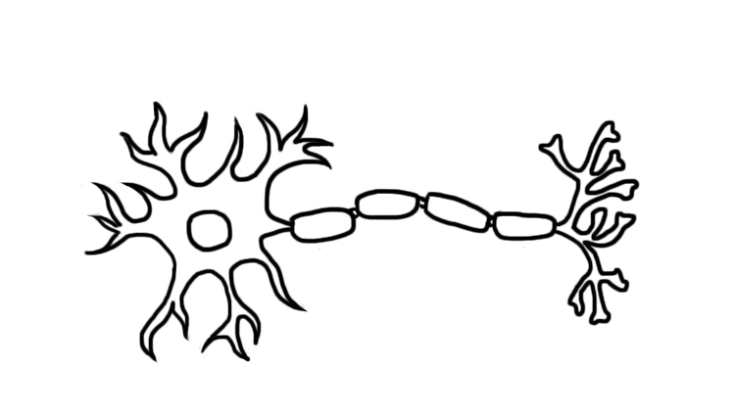





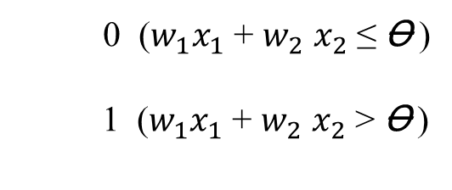
$$x_{1}$$
$$w_{1}$$
0 ($w_{1}x_{1}$ + $w_{2}$ $x_{2}$ ≤ Ꝋ )
1 ($w_{1}x_{1}$ + $w_{2}$ $x_{2}$ > Ꝋ )
$$y$$
$$w_{2}$$
$$x_{2}$$

Slide 8

























$$h_{t}$$
$$h_{t−1}$$
$$h_{t}$$
$$h_{t+1}$$
unfold
$$h_{t−1}$$
$$h_{t}$$
$$h_{t+1}$$
$$x_{t}$$
$$x_{t−1}$$
$$x_{t}$$
$$x_{t+1}$$
$$h_{t}$$
$$h_{t−1}$$
$$h_{t}$$
$$h_{t+1}$$
unfold
$$h_{t−1}$$
$$h_{t}$$
$$h_{t+1}$$
$$c_{t−1}$$
$$c_{t}$$
$$c_{t+1}$$
$$x_{t}$$
$$x_{t−1}$$
$$x_{t}$$
$$x_{t+1}$$

Slide 9




















$$1$$
$$b_{1}^{(1)}$$
$$h()$$
$$1$$
$$a_{1}^{(1)}$$
$$z_{1}^{(1)}$$
$$1$$
$$w_{11}^{(1)}$$
$$y_{1}$$
$$x_{1}$$
$$h()$$
$$x_{1}$$
$$a_{2}^{(1)}$$
$$z_{2}^{(1)}$$
$$w_{12}^{(1)}$$
$$y_{2}$$
$$x_{2}$$
$$x_{1}$$
$$a_{3}^{(1)}$$
$$z_{3}^{(1)}$$
1층
2층
입력층 (Input Layer)
은닉층 (Hidden Layer)
출력층 (Output Layer)

Slide 10
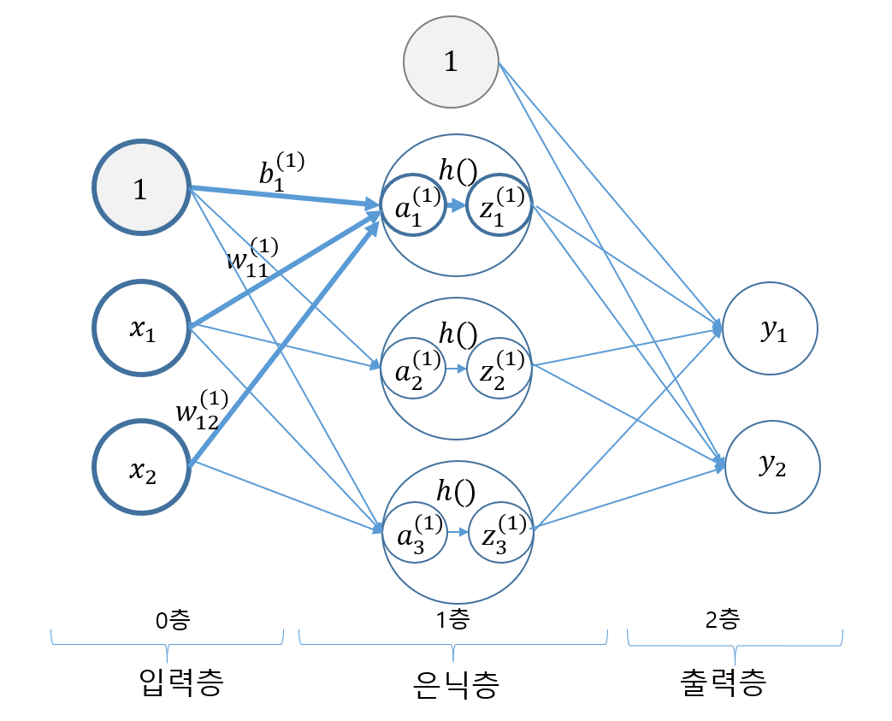

Slide 11
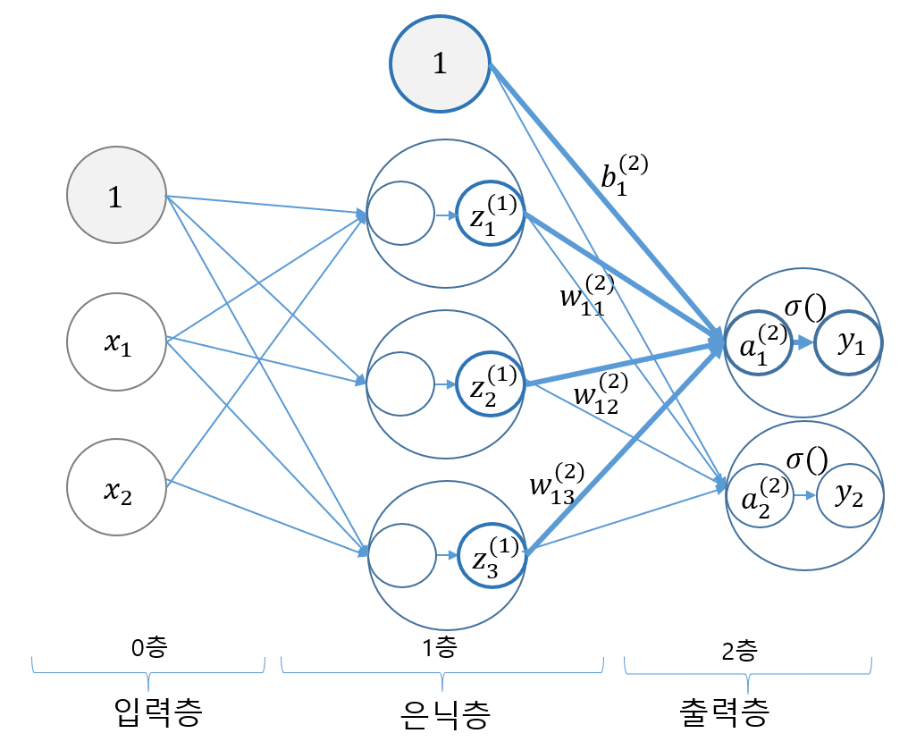

Slide 12












$$h_{t}$$
X
+
$$c_{t−1}$$
$$f_{t}$$
tanh
$$c_{t}$$
$$i_{t}$$
X
X
σ
σ
tanh
σ
$$h_{t−1}$$
$$p_{f}$$
$$p_{i}$$
$$p_{j}$$
$$p_{0}$$
$$h_{t}$$
$$x_{t}$$

